Slide 1
Finsight
Análise para identificação de fraudes em transações digitais

Slide 2
O Problema
A internet impulsiona o crescimento dos negócios digitais;
Plataformas de e-commerce facilitam vendas online;
Fraudes migraram do físico para o virtual;
Compras com cartões clonados causam prejuízos.

Slide 3
A Solução
Implementar mecanismos para detecção de fraudes;
Analisar os dados para identificar padrões de comportamento suspeito;
Investigar características mais associadas a fraudes;
Extrair insights relevantes sobre as transações.

Slide 4
A Demonstração
Gráficos gerados em Python com Pandas, Matplotlib e Seaborn;
Análise feita em notebook Jupyter e dashboard via Tableau;
Estudo detalhado das transações e comportamento dos golpistas;
Propostas de solução para inibir futuras fraudes.

Slide 5
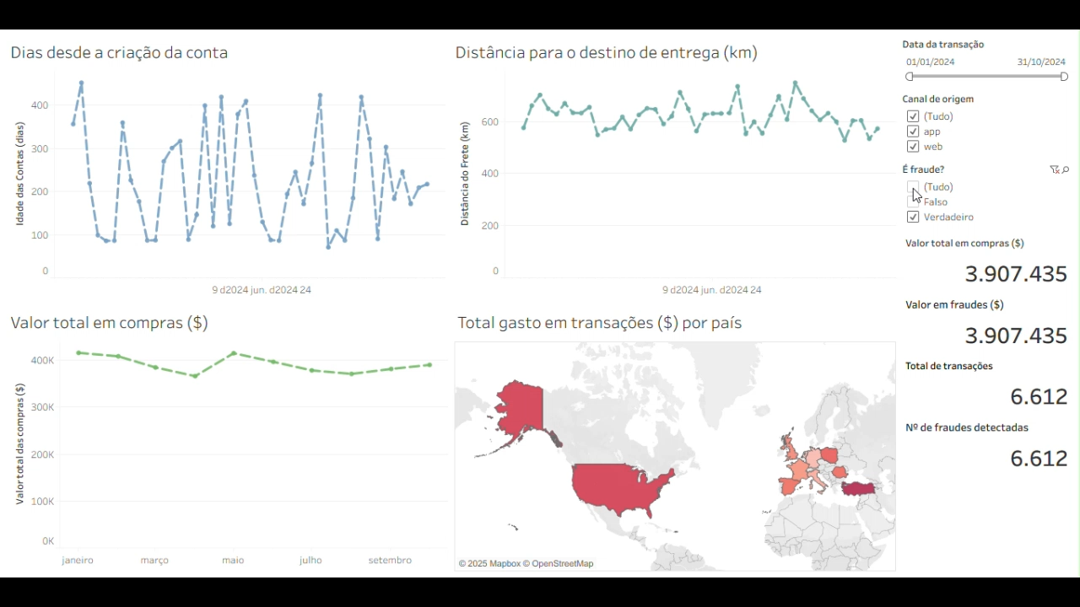
Finsight Dashboard

Slide 6
Resultados e Aprendizados
Destacar características vulneráveis para identificação de fraudes;
Tempo de criação da conta e valores fora do padrão são indicativos;
Variações na distância das entregas e uso de cupons podem indicar tentativa de golpe;
Métodos de segurança no pagamento são fundamentais.

